Slide 1
«Звук Кь»
Старшая группа
Составила учитель-логопед
Нубарян И.А.

Slide 2
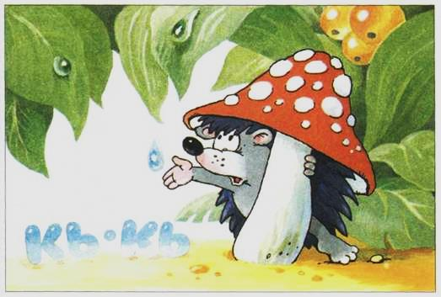

Slide 3
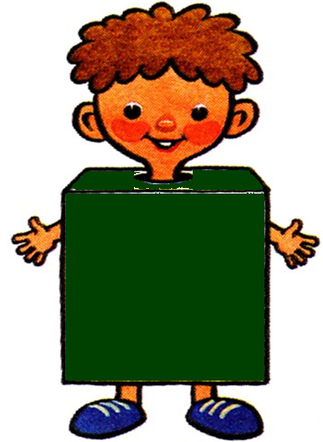

Slide 4
К

Slide 8
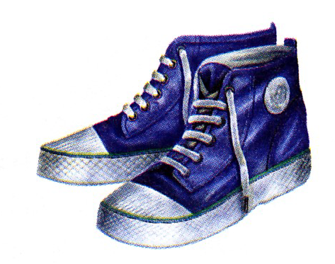

Slide 17
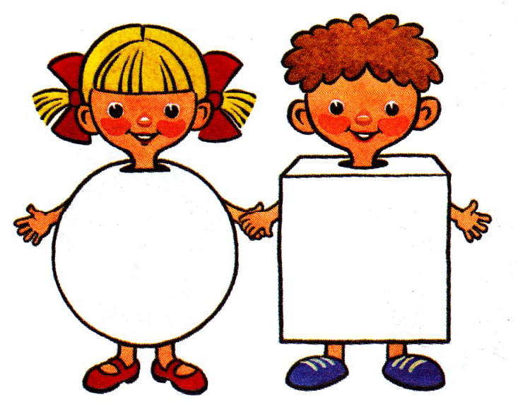
К
А

Slide 18
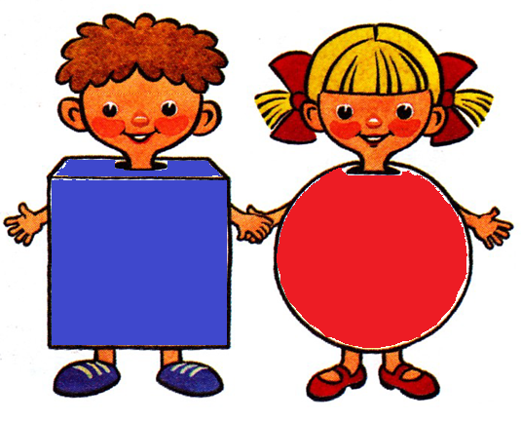
К
А

Slide 19
К
И

Slide 20
К
И

